Slide 1


Especificación Gráfica de Procesos de Recuperación de Datos en LUCA
(Graphical Specification of Data Recovery Processes in LUCA)
Ignacio Agüero Salcines
Trabajo de Fin de Grado para acceder al
GRADO EN INGENIERÍA INFORMÁTICA
Director: Pablo Sánchez Barreiro
Co-Director: Sergio Herrera Iglesias
Febrero - 2018

Slide 2
Índice
Objetivo General
Proyecto LUCA
Motivación TFG
Objetivos del Proyecto
Arquitectura
Componente Genérico
Editor Gráfico
Conector
Integración Vaadin
Integración LUCA
Ejecución de procesos

Slide 3
Objetivo del Proyecto
Realizado en CIC.
Proyecto LUCA: Agosto 2017- Enero 2018; 600 horas.
El objetivo general del Trabajo de Fin de Grado es integrar el concepto de proceso en el producto LUCA.

Slide 4
Índice
Objetivo General
Proyecto LUCA
Motivación TFG
Objetivos del Proyecto
Arquitectura
Componente Genérico
Editor Gráfico
Conector
Integración Vaadin
Integración LUCA
Ejecución de procesos

Slide 5
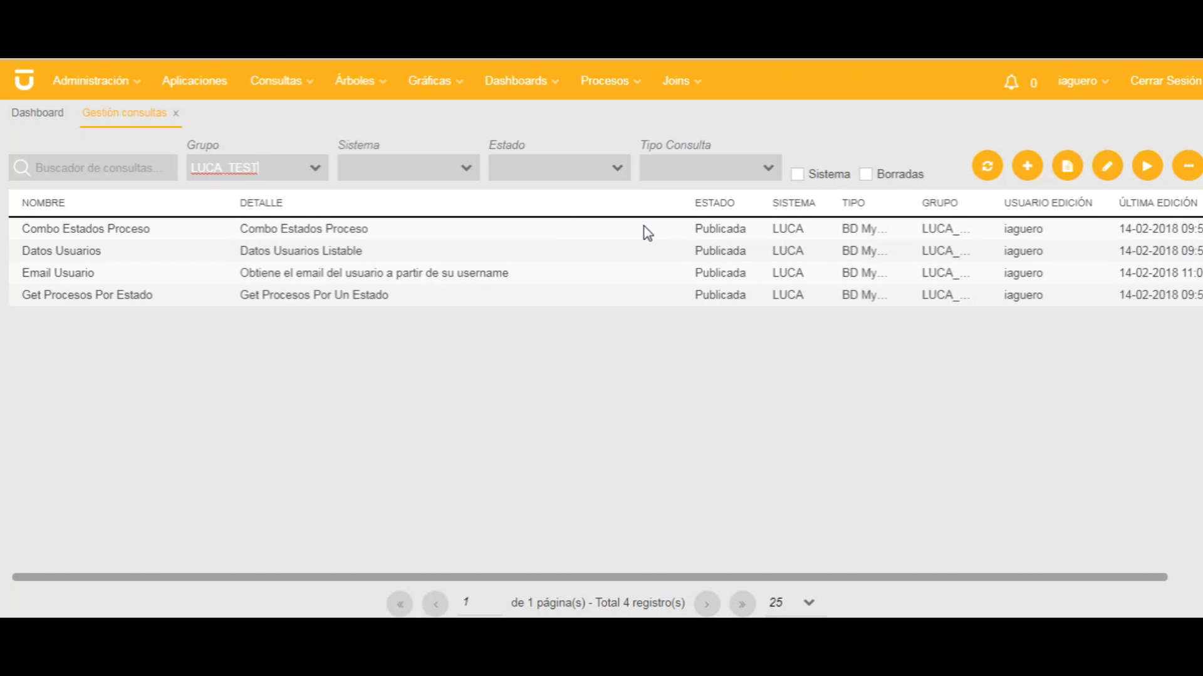

Slide 6
Proyecto LUCA
Centralizar el acceso a los recursos.
Automatizar el proceso de recuperación de datos.
Dos roles usuario:
Ejecutor de consultas
Gestor de consultas

Slide 7
Índice
Objetivo General
Proyecto LUCA
Motivación TFG
Objetivos del Proyecto
Arquitectura
Componente Genérico
Editor Gráfico
Conector
Integración Vaadin
Integración LUCA
Ejecución de procesos

Slide 8
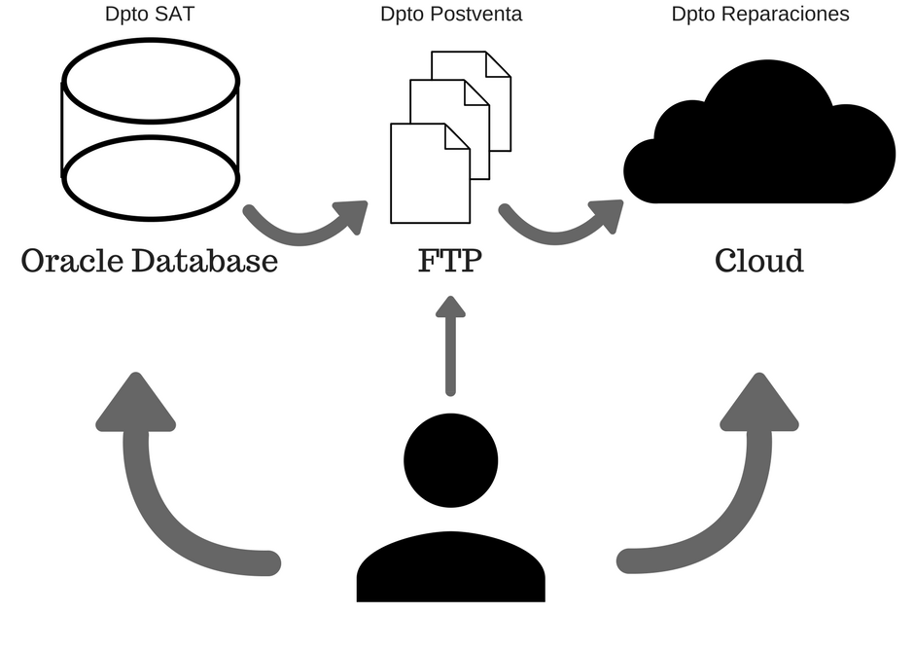
Motivación TFG

Slide 9
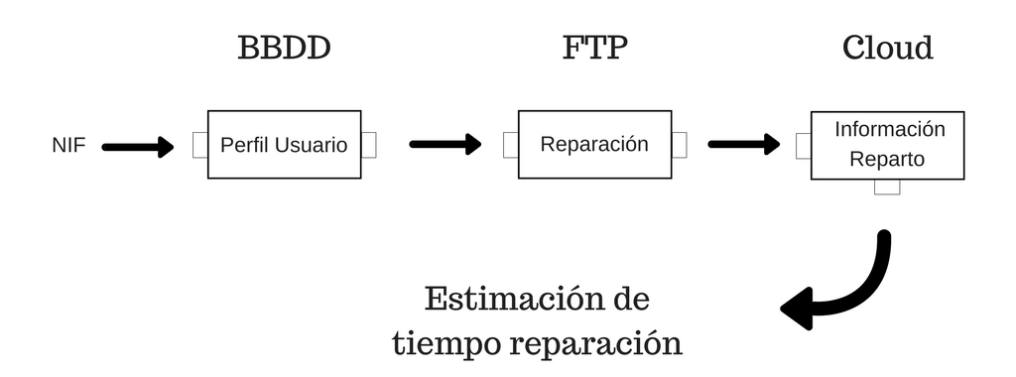

Slide 10
Índice
Objetivo General
Proyecto LUCA
Motivación TFG
Objetivos del Proyecto
Arquitectura
Componente Genérico
Editor Gráfico
Conector
Integración Vaadin
Integración LUCA
Ejecución de procesos

Slide 11
Objetivos del proyecto
Especificación Gráfica de procesos.
Ejecución de procesos.
Características adicionales:
Obtención de información paso a paso de la ejecución.
Exportación de resultados obtenidos.
Comprobación de conexiones.

Slide 12
Índice
Objetivo General
Proyecto LUCA
Motivación TFG
Objetivos del Proyecto
Arquitectura
Componente Genérico
Editor Gráfico
Conector
Integración Vaadin
Integración LUCA
Ejecución de procesos

Slide 13
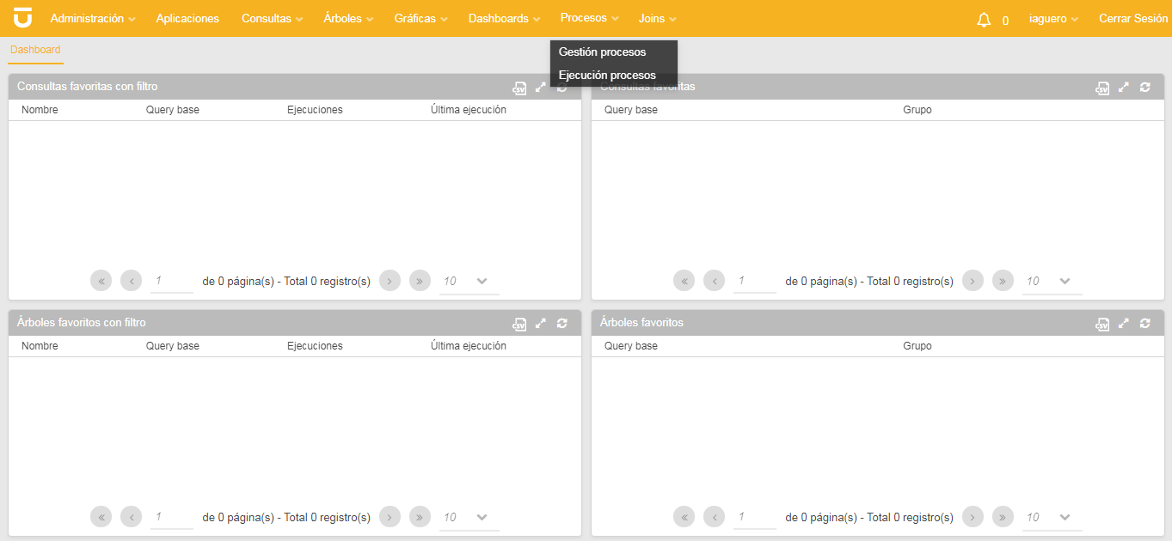

Slide 14
Vaadin
Framework para el desarrollo de aplicaciones web avanzadas.
RIA (Rich-Internet-Application)

Slide 15
Arquitectura
UI
Presenter
Acess Control Layer
Service
DAO
BBDD
MySQL
JPA
Vaadin
Spring
Vaadin Components
Client
Server

Slide 16
Arquitectura
UI
Presenter
Acess Control Layer
Service
DAO
BBDD
MySQL
JPA
Vaadin
Spring
Vaadin Components
Client
Server

Slide 17
Arquitectura
UI
Presenter
Acess Control Layer
Service
DAO
BBDD
MySQL
JPA
Vaadin
Spring
Vaadin Components
Client
Server

Slide 18
Arquitectura
UI
Presenter
Acess Control Layer
Service
DAO
BBDD
MySQL
JPA
Vaadin
Spring
Vaadin Components
Client
Server

Slide 19
Arquitectura
UI
Presenter
Acess Control Layer
Service
DAO
BBDD
MySQL
JPA
Vaadin
Spring
Vaadin Components
Client
Server

Slide 20
Arquitectura
UI
Presenter
Acess Control Layer
Service
DAO
BBDD
MySQL
JPA
Vaadin
Spring
Vaadin Components
Client
Server

Slide 21
Arquitectura
UI
Presenter
Acess Control Layer
Service
DAO
BBDD
MySQL
JPA
Vaadin
Spring
Vaadin Components
Client
Server

Slide 22
Arquitectura
UI
Presenter
Acess Control Layer
Service
DAO
BBDD
MySQL
JPA
Vaadin
Spring
Vaadin Components
Client
Server

Slide 23
Arquitectura
UI
Presenter
Acess Control Layer
Service
DAO
BBDD
MySQL
JPA
Vaadin
Spring
Vaadin Components
Client
Server

Slide 24
Arquitectura
UI
Presenter
Acess Control Layer
Service
DAO
BBDD
MySQL
JPA
Vaadin
Spring
Vaadin Components
Client
Server

Slide 25
Arquitectura
UI
Presenter
Acess Control Layer
Service
DAO
BBDD
MySQL
JPA
Vaadin
Spring
Vaadin Components
Client
Server

Slide 26
Índice
Objetivo General
Proyecto LUCA
Motivación TFG
Objetivos del Proyecto
Arquitectura
Componente Genérico
Editor Gráfico
Conector
Integración Vaadin
Integración LUCA
Ejecución de procesos

Slide 27
Editor Gráfico
Herramienta para dibujar procesos.
Implementado en GoJS: Framework JavaScript para implementar editores gráficos dentro de interfaces web.
En ocasiones hubo que modificar su comportamiento por defecto.

Slide 29
Índice
Objetivo General
Proyecto LUCA
Motivación TFG
Objetivos del Proyecto
Arquitectura
Componente Genérico
Editor Gráfico
Conector
Integración Vaadin
Integración LUCA
Ejecución de procesos

Slide 30
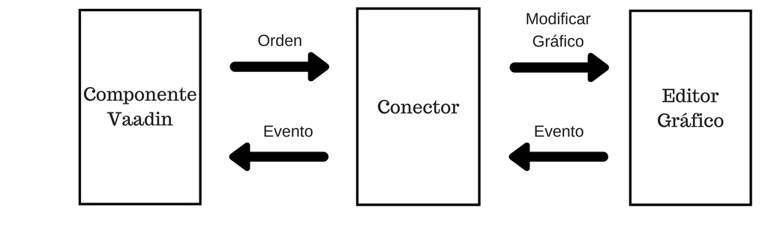
Conector Javascript

Slide 31
Índice
Objetivo General
Proyecto LUCA
Motivación TFG
Objetivos del Proyecto
Arquitectura
Componente Genérico
Editor Gráfico
Conector
Integración Vaadin
Integración LUCA
Ejecución de procesos

Slide 32
Integración Vaadin
Proyecto genérico que realiza las funciones de un Componente de Vaadin.
Integra el Conector Javascript para utilizar el editor gráfico.

Slide 33
Índice
Objetivo General
Proyecto LUCA
Motivación TFG
Objetivos del Proyecto
Arquitectura
Componente Genérico
Editor Gráfico
Conector
Integración Vaadin
Integración LUCA
Ejecución de procesos

Slide 34
Integración LUCA
Especificación gráfica de procesos.
Gestión de los procesos.

Slide 35
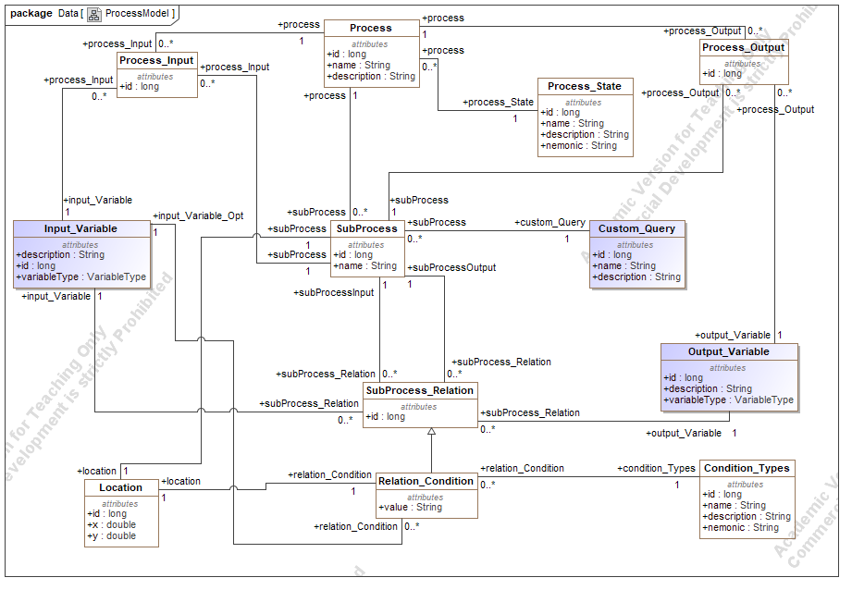

Slide 36
Índice
Objetivo General
Proyecto LUCA
Motivación TFG
Objetivos del Proyecto
Arquitectura
Componente Genérico
Editor Gráfico
Conector
Integración Vaadin
Integración LUCA
Ejecución de procesos

Slide 37
Ejecución de Procesos
Ejecución encadenada de las consultas.
Comunicación progresiva del estado de la ejecución.
Visualización gráfica del flujo.

Slide 38
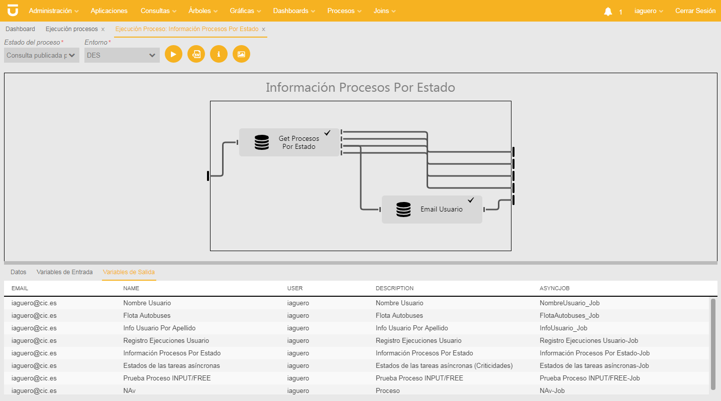

Slide 39
Pruebas
Unitarias
Editor gráfico.
Componente genérico.
Capa de Servicios de los Procesos
Pruebas Sistemáticas
Pruebas Sistemáticas y Automatizadas

Slide 40
Conclusiones
Especificación gráfica de procesos.
Integración en LUCA.
Ejecución de procesos.
Funciones adicionales:
Ejecución paso a paso de los procesos.
Flujos de ejecución alternativos (ifs).
Comprobación de compatibilidad de tipos entre conexiones.

Slide 41
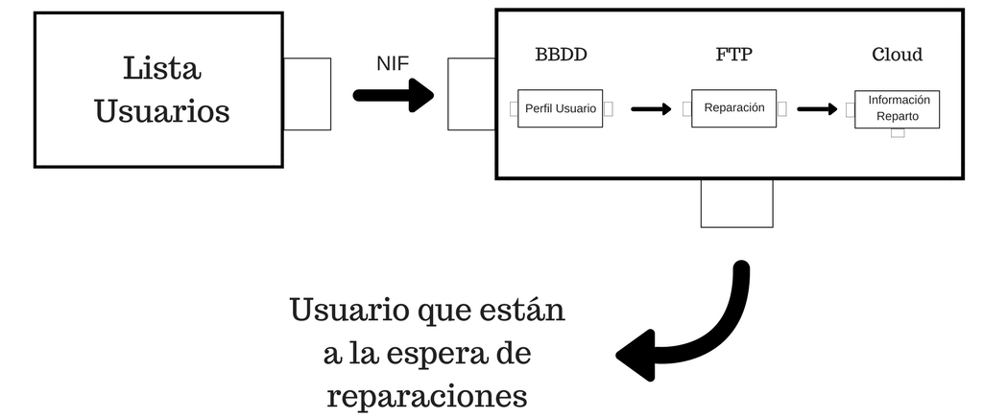
Trabajos Futuros

Slide 42
Especificación Gráfica de Procesos de Recuperación de Datos en LUCA
(Graphical Specification of Data Recovery Processes in LUCA)
Ignacio Agüero Salcines
Correo electrónico: nacho.aguero1995@gmail.com

